Slide 1
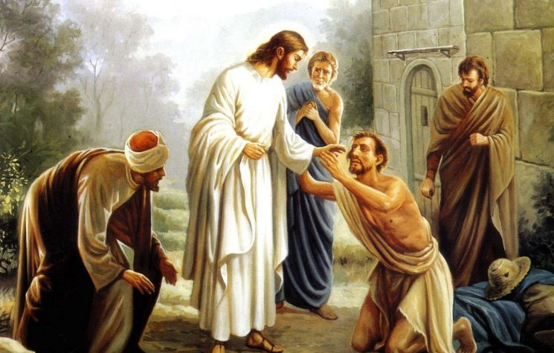

“SOLO EL MÉTODO DE CRISTO”
MÁS CERCA DE LA COMUNIDAD
ESCUELA SABÁTICA
IGLESIA ADVENTISTA DEL 7° DÍA

Slide 2

SERVICIO DE CANTO
#278 “¿PUEDE EL MUNDO VER A JESÚS EN MÍ?”,
#501 “MI VIDA AL SERVICIO DE DIOS”.

Slide 3

IGLESIA ADVENTISTA DEL 7° DÍA

Slide 4

ORACIÓN DE RODILLAS
Oremos en esta mañana para usar todos los métodos
posibles en favor de las necesidades de aquellos que nos rodean.

Slide 5
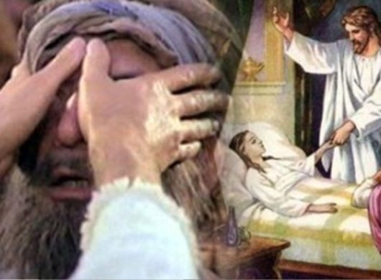
LECTURA BÍBLICA
Lucas 4:18 El Espíritu del Señor está sobre mí, por cuanto me ha ungido para dar buenas nuevas a los pobres; me ha enviado a sanar a los quebrantados de corazón;
a pregonar libertad a los cautivos,
y vista a los ciegos; a poner en libertad a los oprimidos.

Slide 6

PROPÓSITO
Recordar a la iglesia que nuestra misión es urgente ante un mundo que está lleno de
sufrimiento donde Dios nos está llamando a seguir sus pasos en favor de sus hijos dolientes.

Slide 7

El lugar donde vivimos, sea en la ciudad o en el campo, tenemos que usar los talentos confiados por Dios, no han de ser escondidos debajo de un almud o debajo de una cama.
Cristo dijo:
“Vosotros sois la luz del mundo”. Mateo 5:14

Slide 8

Cuando veáis algunas familias que viven en tugurios,
con alimento y vestidos insuficientes, sin herramientas,
sin libros u otros indicios de refinamiento en sus hogares,
¿os interesaréis en ellos y os esforzaréis para enseñarles cómo emplear sus energías de la mejor manera, para que puedan prosperar y para que su obra pueda adelantar?
Testimonies for the Church 6:188, 189.

Slide 9
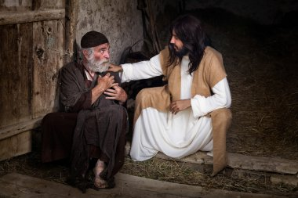
La mejor forma de hacer algo en favor de los demás, que no puede fallar es usando el método de
Cristo, por eso es necesario recordar dicha gema:
Solo el método de Cristo será el que dará éxito para
llegar a la gente. El Salvador trataba con los hombres como quien deseaba hacerles bien. Les mostraba
simpatía, atendía a sus necesidades y se ganaba su confianza. Entonces les decía: “Seguidme.” –
Elena G. White, Ministerio de Curación, 102.3

Slide 10
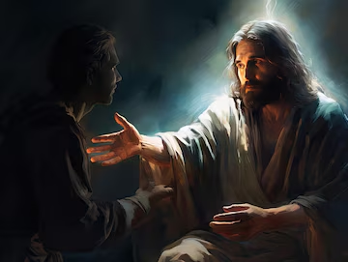
Cuando Jesús estaba en la tierra, no tenía miedo de relacionarse con la gente de forma personal.
Antes de tratar de convertirlos, o persuadirlos a que renunciaran a sus pecados, Él se puso al nivel de ellos
y simplemente los amó en donde se encontraban

Slide 11

El cristianismo es llegar a ser “Jesús” para alguien.
Veremos el método del ministerio de Jesús y el
modo en que la iglesia puede vivirlo. Analicemos esto un poco. Veremos los 4 pasos que daba Jesús
antes de invitarlos a que los siguieran.

Slide 12

HIMNO DE ALABANZA
# 502

Slide 13

NUEVO HORIZONTE
MEJORAMIENTO
Integración de los niños con necesidades especiales en la escuela Sabática

Slide 14
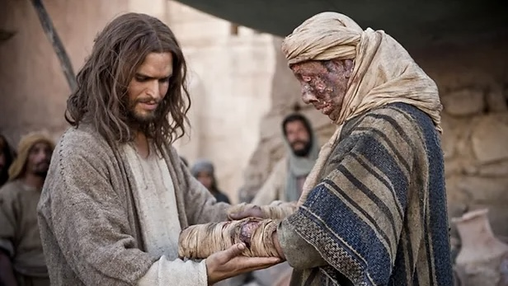
Jesús trataba a la gente como quien deseaba hacerle bien:
Se mezclaba con ellos y establecía redes.
“Para alcanzar a todas las clases, debemos buscar a los hombres donde están, pues raro será que ellos
nos busquen. No solamente desde el púlpito se transmite la verdad divina al corazón de hombres y mujeres.
Cristo despertaba el interés de la gente yendo entre ella como uno que deseaba su bien. Él los buscaba en donde estaban trabajando, y manifestaba sincero interés en sus negocios temporales” (MM 192).

Slide 15

Es muy cierto que hoy hay pocas personas que “nos busquen por su propia voluntad”. Así como Jesús descendió y nos alcanzó donde estábamos, debemos hacer lo mismo por otros,
y esto no debería ser muy difícil. Afuera hay muchas personas con necesidades. En el mundo hay muchas personas heridas y quebrantadas, quienes anhelan que alguien las escuche, alguien con quien hablar, alguien que se preocupe por ellas.

Slide 16

La misión de la iglesia es hacia el mundo, no solo hacia sí misma. Fue organizada para servir a otros.
“Por demasiado tiempo los adventistas nos aislamos en guetos o refugios, como si el resto del mundo
no existiera. Ese tiempo ha concluido. No podemos,
no nos atrevemos, a vivir más tiempo en
apostasía. Es tiempo de entrar en la comunidad como personas y como iglesia”. −
Russell Burrill, How to Grow an Adventist Church, p. 50.

Slide 17
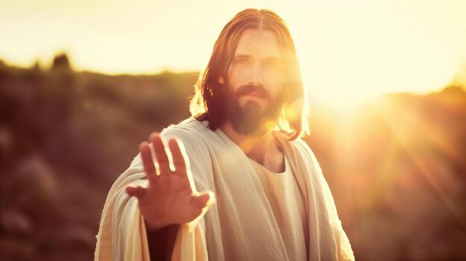

Slide 18
Jesús tenía simpatía por la gente: formaba vínculos. Mostrar simpatía y consuelo es un arte. Aquí hay algunas sugerencias:
• Sé auténtico. Escucha más de lo que hablas. Asegúrate de que tu lenguaje corporal refuerce tu intento de simpatizar y consolar.
• Muestra simpatía según tu personalidad. Algunas personas dan simpatía llorando quedamente con la persona angustiada. Otras no lloran, pero muestran simpatía al hacer algo que da consuelo a los afligidos.
• Estar presente es, a menudo, más importante que hablar o hacer.

Slide 19
• Permite que la gente exprese su dolor a su manera.
• Conoce las etapas del proceso de duelo por el que mucha gente pasa.
• Ten cuidado al decir: “Sé lo que sientes”.
Es posible que no lo sepas.
• Hay lugar para buscar consejo profesional.
• No digas “Oraré por ti” a menos que realmente decidas hacerlo. Cuando sea posible, ora con los
sufrientes, acompáñalos sin prisa y comparte con ellos promesas bíblicas animadoras.
• Organiza grupos de apoyo (si es posible) en tu iglesia o en tu comunidad.

Slide 20

MISIONERO MUNDIAL
ECUADOR

Slide 21

Atendía sus necesidades: esto también formaba vínculos.
No hay dudas de que existen muchas
maneras en que tu iglesia y tú pueden cooperar con otras iglesias y organizaciones para el bien de la comunidad.
Es vital para tu iglesia local saber qué necesidades tiene la comunidad y, entonces, hasta donde sea posible, trabajar en armonía con otros para atenderlas.

Slide 22

¿Qué mejor manera hay de construir
confianza entre la comunidad y aun entre otras iglesias? Cuando se establece una confianza mutua
entre tu iglesia y la comunidad a la que se dirigen,
se ha puesto el fundamento para que puedan
avanzar hacia seguir a Jesús, porque “esta obra no será ni puede ser infructuosa” (MC 102). Solo Dios
sabe cuántas personas han sido ganadas, o serán ganadas

Slide 23

INFORME
SECRETARIAL

Slide 24
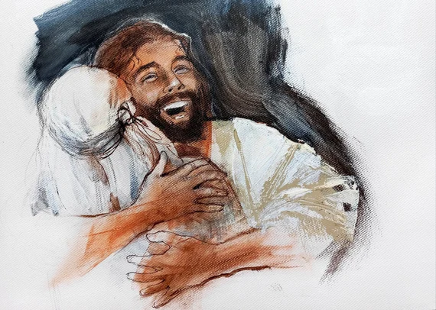
Cuando combinaba estos tres primeros elementos,
ganaba la confianza de la gente.
Jesús, por medio de su trato afable, simpático, lleno de amor,
y a través de sus obras concretas de
ayuda misericordiosa, no solo logró que la gente común
y humilde confiara en él sino también,
a través de este trato, lograba que la gente aprendiera a confiar en el amor y las buenas intenciones del
Padre celestial.

Slide 25
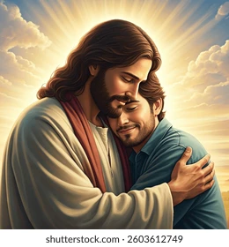
Su propio trato era una revelación de la forma en que
el Padre trata con cada uno de
nosotros y de que Dios tiene hacia nosotros
“pensamientos de paz y no de mal, para daros el fin que esperáis” Jeremías 29:11

Slide 26
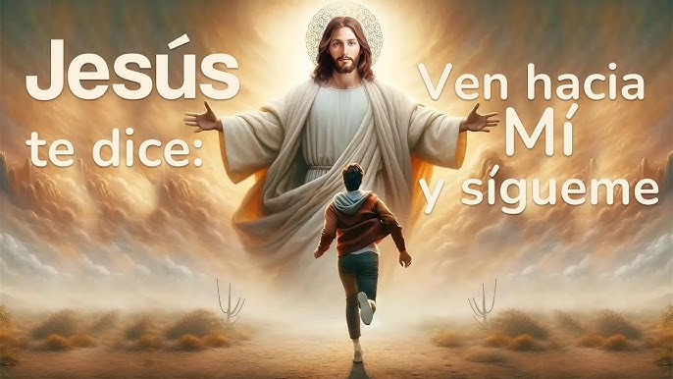
Entonces, les pedía: “Sígueme”, para que fueran sus discípulos. Lo que vemos aquí es un modelo
integral del evangelio. Esta forma de ministrar nos guiará en la proclamación del evangelio más plenamente.
Jesús no separó los aspectos sociales de dar la invitación
a seguirlo, y tampoco debemos hacerlo nosotros. Todos estos aspectos operando juntos darán “verdadero éxito”

Slide 27

CONCLUSIÓN
El método de Cristo no siempre es fácil. Hoy día, la gente tiene menos contacto; se suben a sus vehículos y se desvinculan del resto de la gente. Los que viven en las ciudades se encierran en
apartamentos y rara vez conocen o ven a sus vecinos.
Las extensas jornadas laborales dejan escaso
tiempo para socializar. El método de Cristo, sin embargo, no es un evento para el cual necesitamos hallar tiempo; es la manera en que tenemos que orientar toda nuestra vida. Significa tomar lo que ya
estamos haciendo, y reformularlo con un propósito.

Slide 28

Elena White nos recuerda que el método de Cristo es el único que producirá «verdadero éxito».
Dice ella que «si se dedicara menos tiempo a sermonear y más al servicio personal, se conseguirían
mayores resultados […]. Acompañada de los poderes de persuasión, la oración y el amor de Dios,
esta obra no será ni puede ser infructuosa».

Slide 29
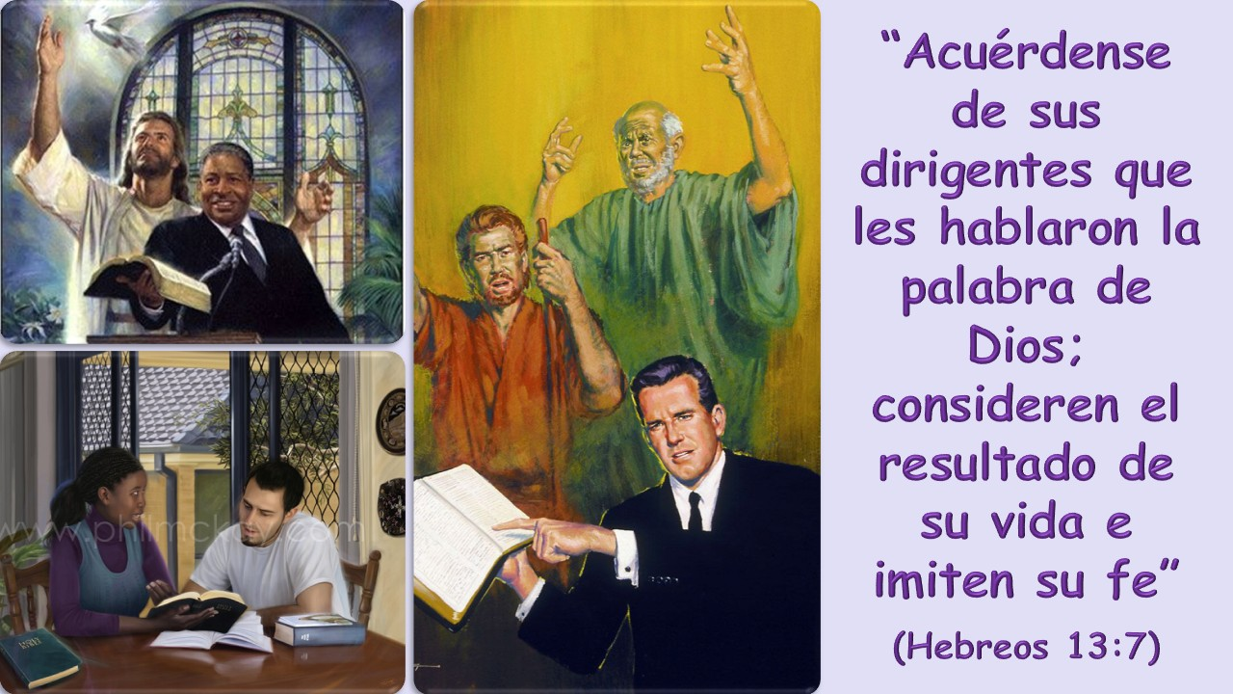
VERSÍCULO PARA MEMORIZAR

Slide 30

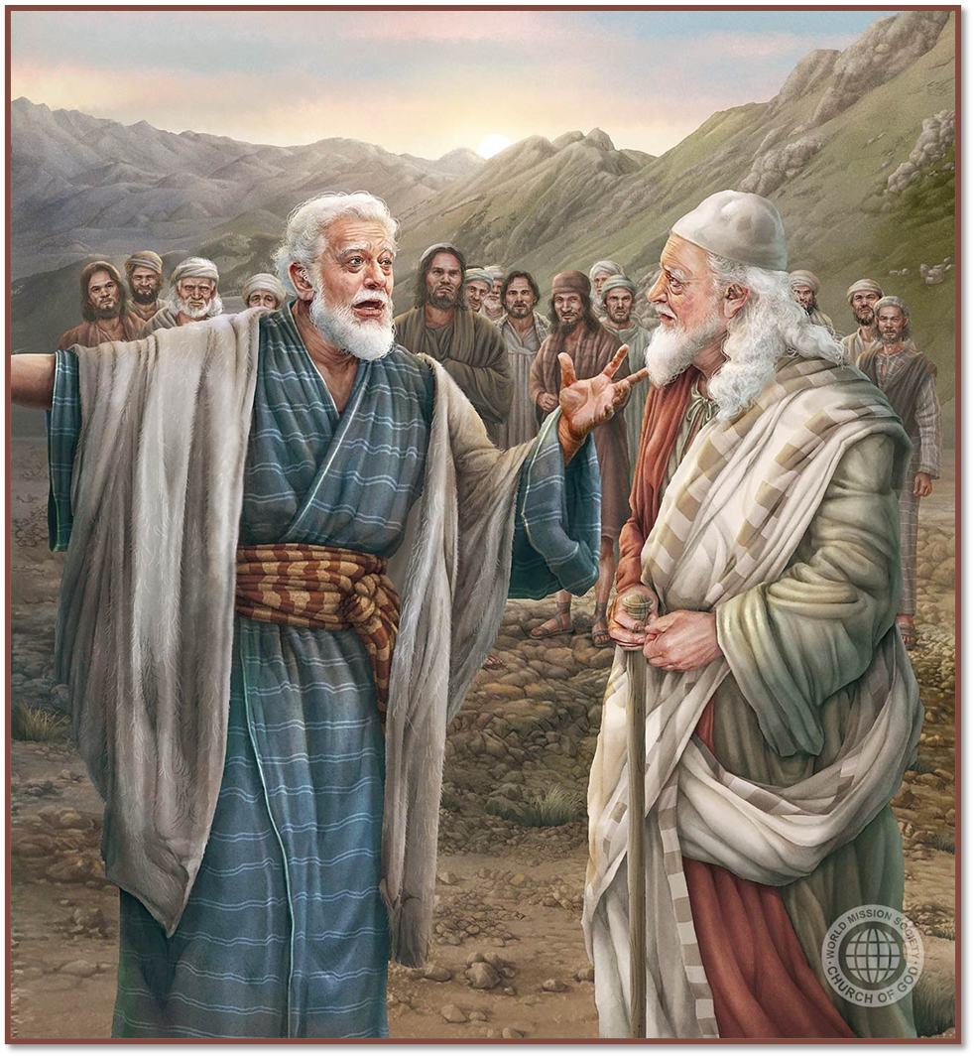
REPASO DE LA LECCIÓN # 8
GIGANTES DE LA FE:
JOSUÉ Y CALEB

Slide 31

HIMNO FINAL

Slide 32

ORACIÓN
FINAL

Slide 33


